Slide 1

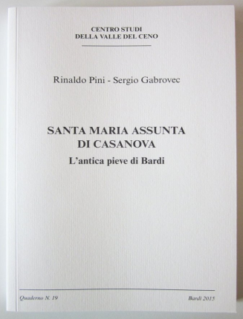

Slide 2
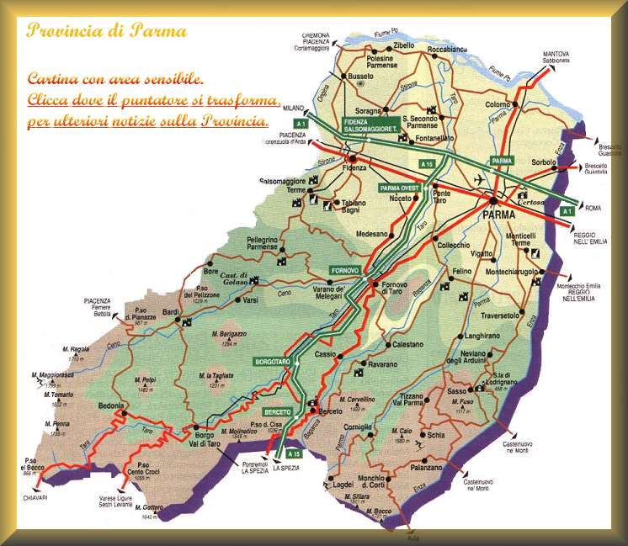

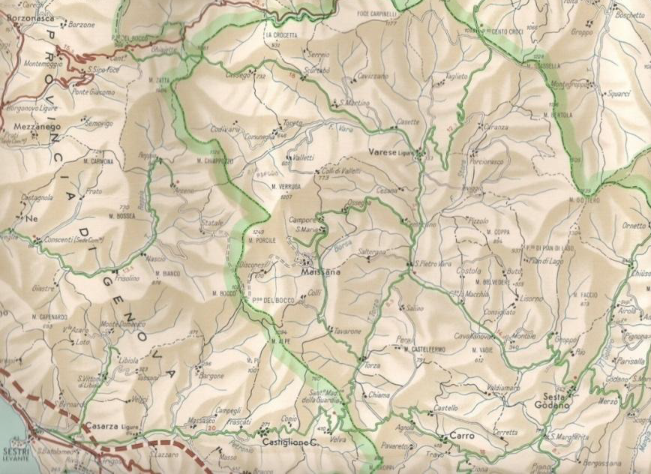

LE ASSOCIAZIONI
Centro Studi della Valle
Del Ceno

Slide 3
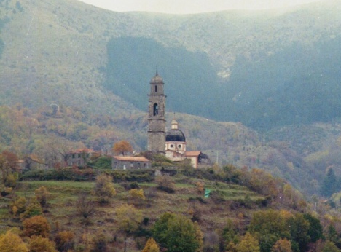
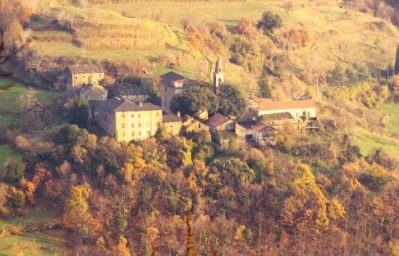
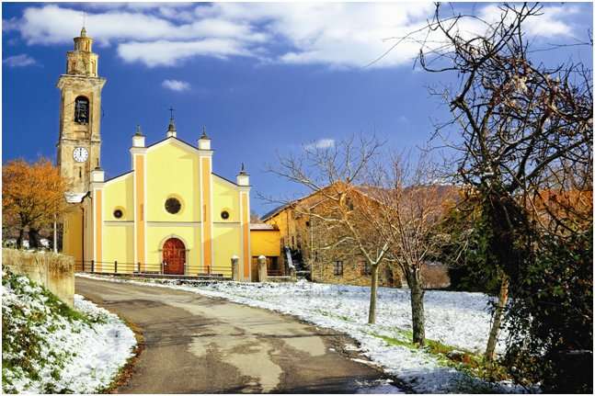
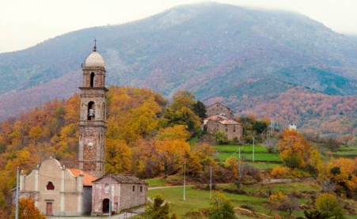
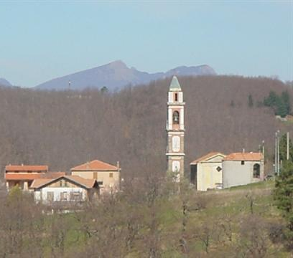
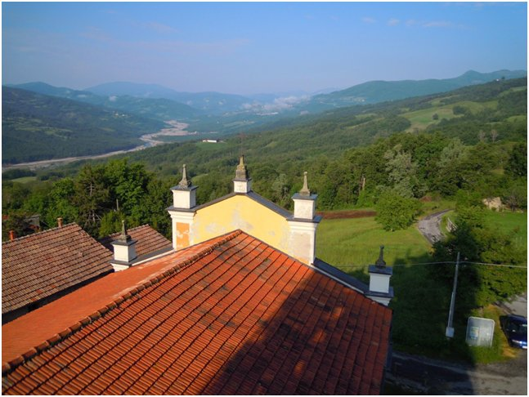
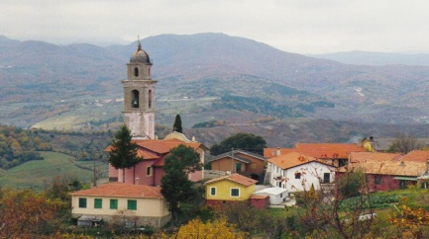
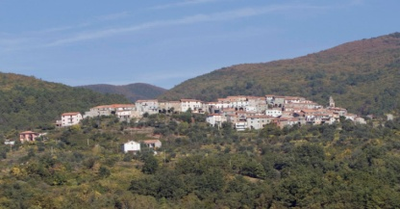
I paesi a confronto
Casanova
Caranza
Porciorasco
Teviggio
Buto
Costola
Groppo

Slide 4
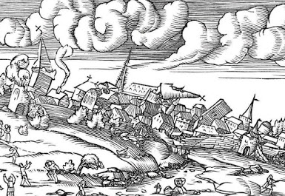
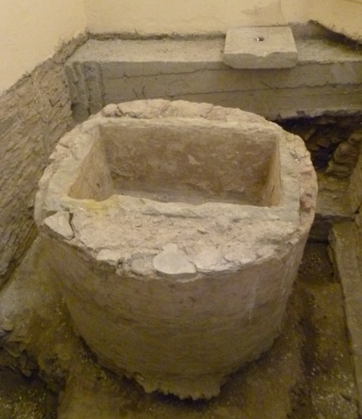
CASANOVA, pieve di Bardi
Il nome (843)
L’insediamento (874)
I dodici ecclesiastici della pieve (898)
Il terremoto e la ricostruzione (3 gennaio 1117)
Il cedimento strutturale (metà del XIII secolo)

Slide 5
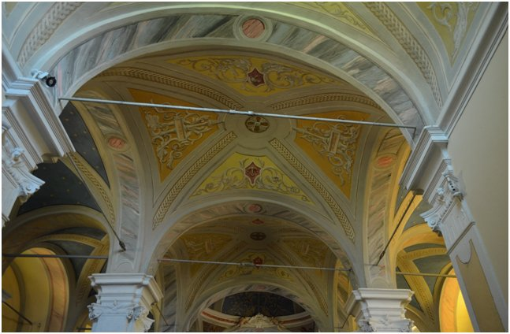
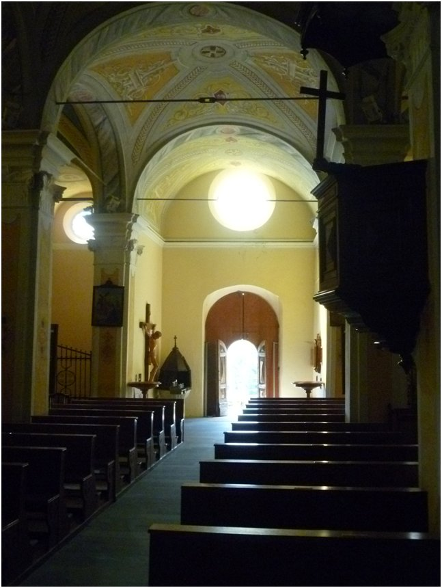
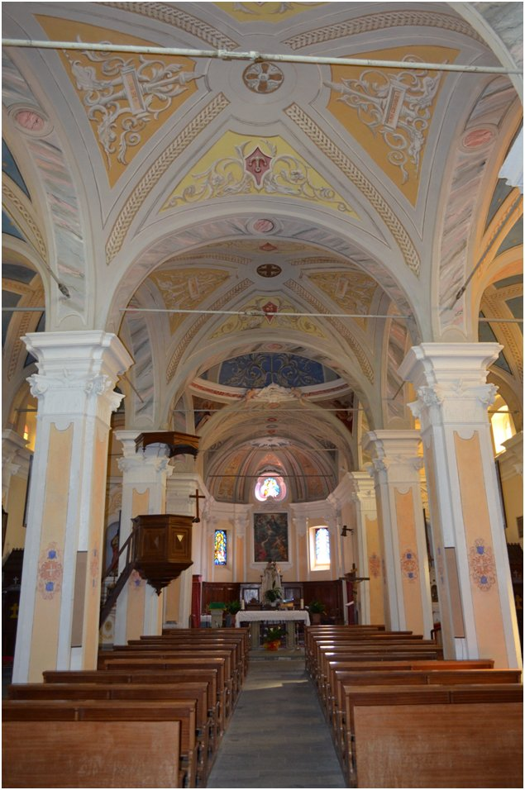
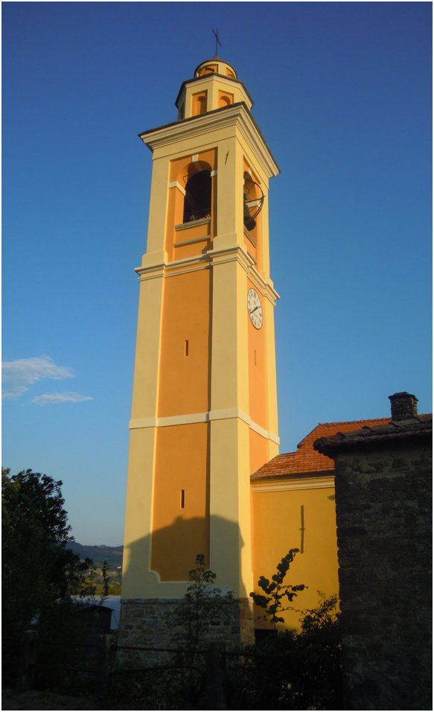
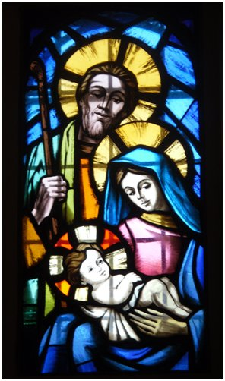
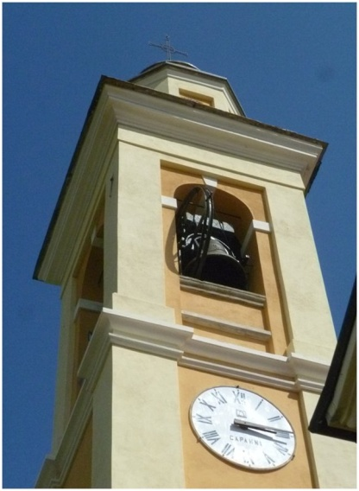
La Chiesa

Slide 6
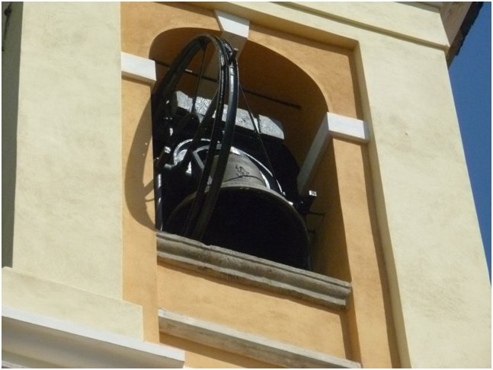
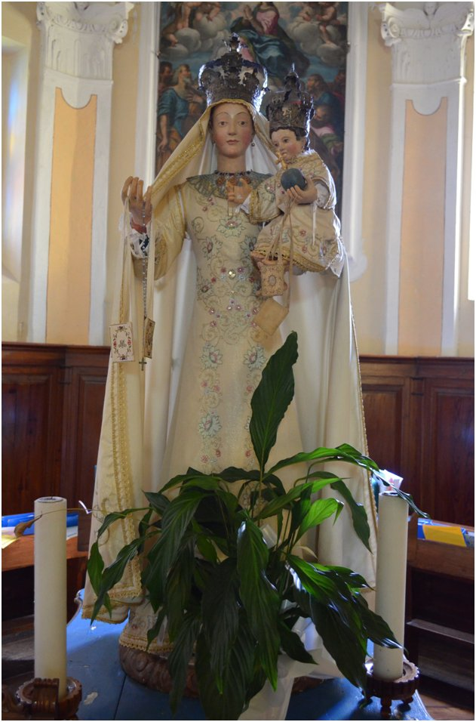
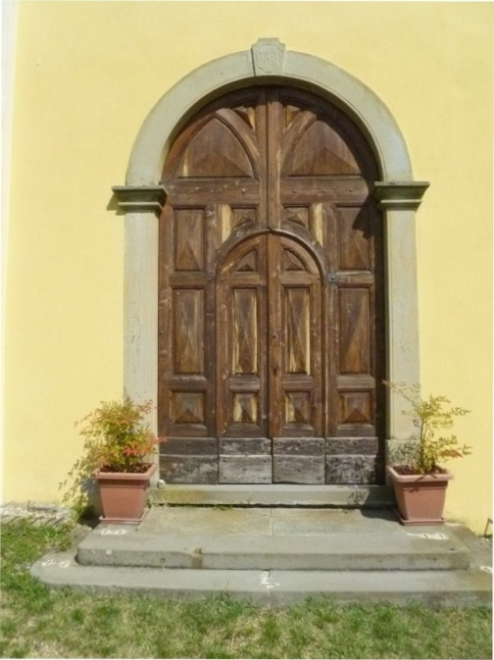
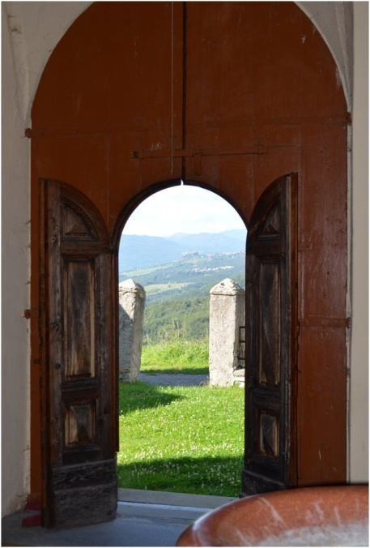
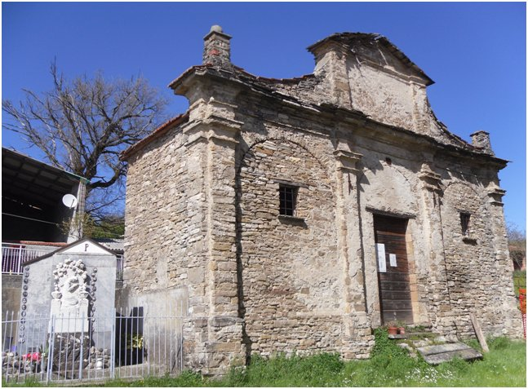
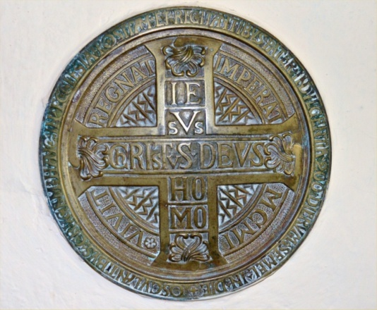
LA CHIESA

Slide 7

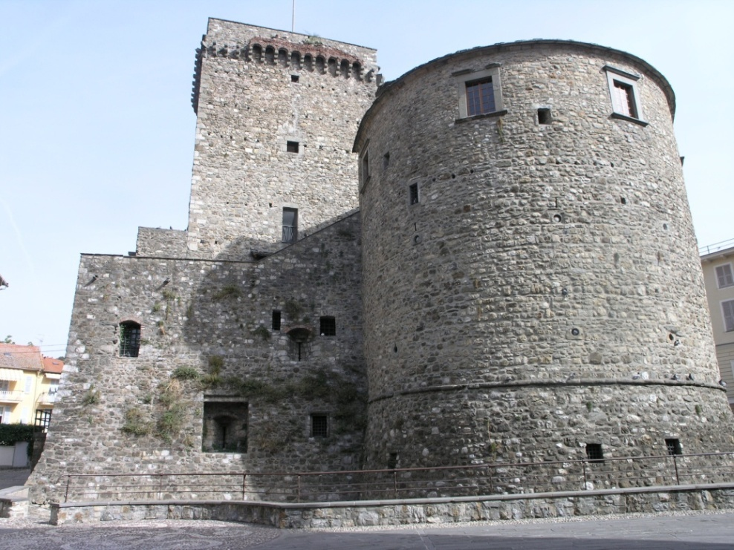
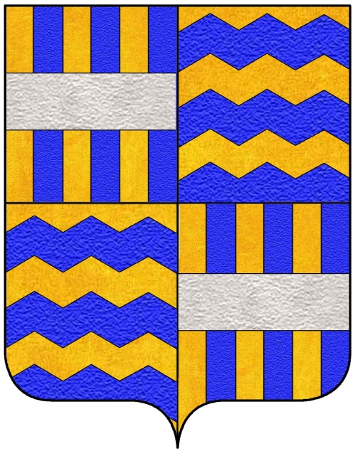
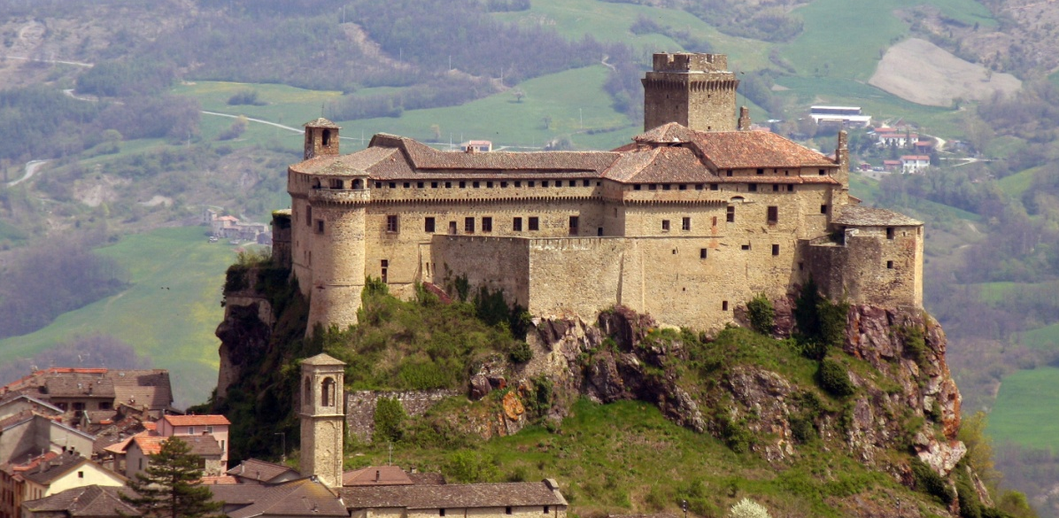
cenni di storia comune
1469 - Antonia Maria Fieschi
sposa Manfredo Landi
1475 – Costruzione del torrione
Landi
1477 – Manfredo eredita dalla
moglie il borgo di Varese
1478 – Gian Luigi Fieschi
riconquista il castello

Slide 8
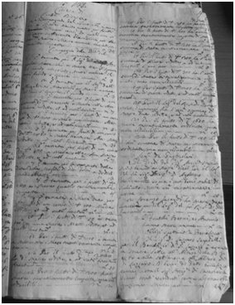
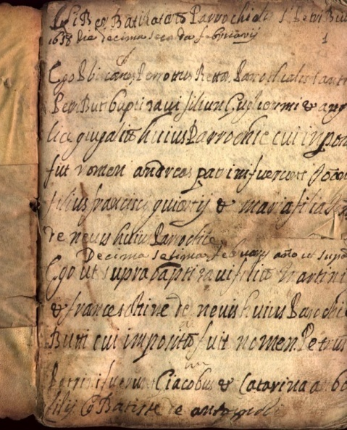
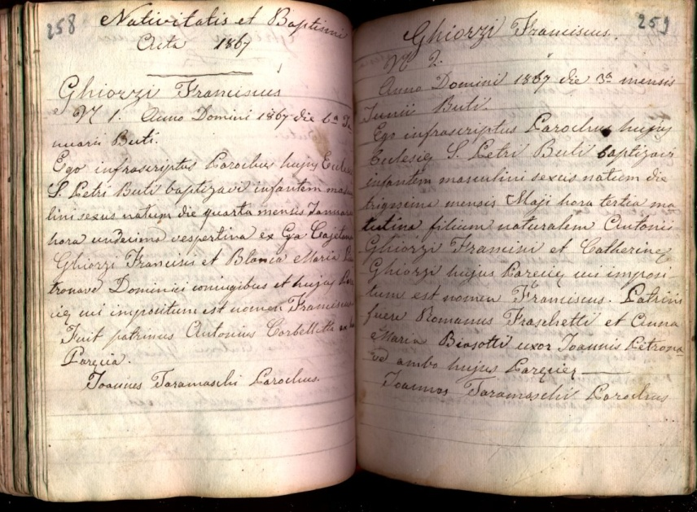
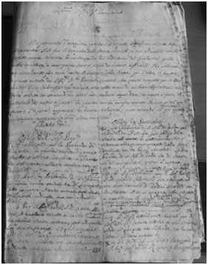
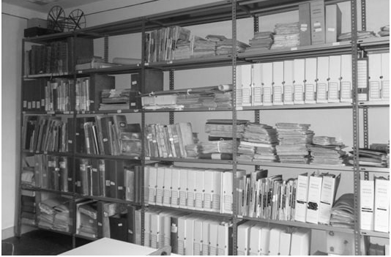

GLI archivi parrocchiali
L’arciprete Rocco Marenchi istituì a Casanova i registri parrocchiali nel 1586, in ottemperanza alle prescrizioni del Concilio di Trento (1545-1563)
1519 – primo censimento: 516 abitanti

Slide 9
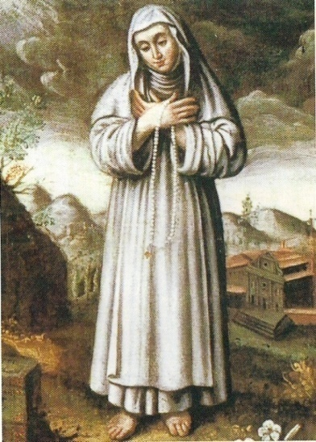
I contatti
1514 –La Devota Margherita Antoniazzi da Bardi a Teviggio
1633 – La parlata e il viso dei liguri
1714 – La principessa Elisabetta Farnese
1746 – La guerra di successione austriaca
1763 – L’uccisione a Teviggio del diacono
di Santa Maria del Taro
1767 – Il defunto ignoto (la corona di S.ta Brigitta)
1840 – La questuante da Caranza a Berceto
1851 – La cittadinanza parmense
1944 – La farina da Parma a Costola
XX secolo – Il vino da Costola,Groppo e Montale nel parmense

Slide 10

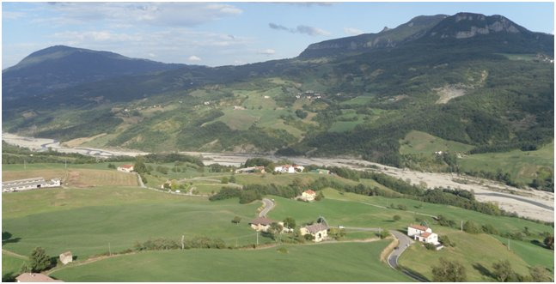
LE EPIDEMIE, le carestie, gli incidenti
1527 –La peste (Antonio Cesena – Relatione dell’origine et successi
della terra di Varese – 1558)
1591 – La gravissima epidemia
1629-1631 – Ancora peste
1816-1817 – La carestia

Slide 11
Mortalita’ infantilE e aspettativa di vita
CARANZA
 | Maschi | Femmine
Seicento | 49,9 | 53,8
Settecento | 54,1 | 51,1
Ottocento | 59 | 54,6
Novecento | 66,7 | 68,3
Duemila | 79,3 | 81,9
Aspettativa di vita dopo i 12 anni

Slide 12
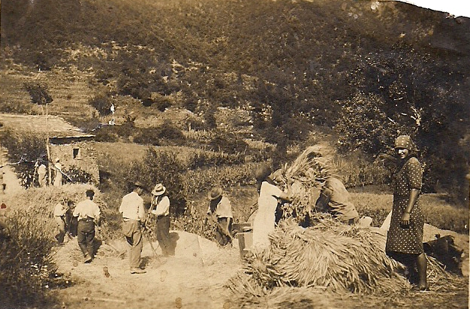
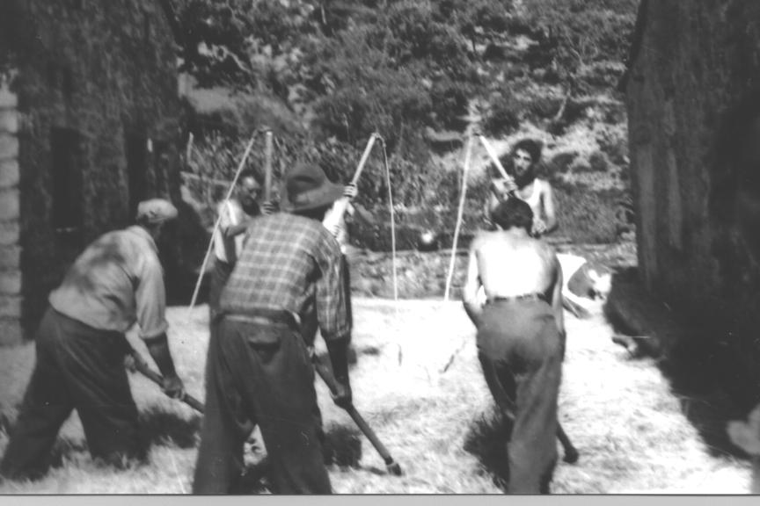
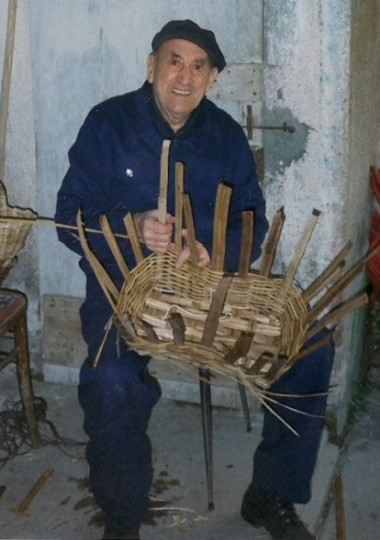
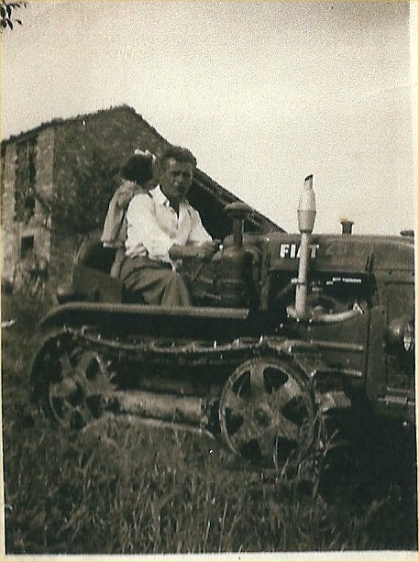
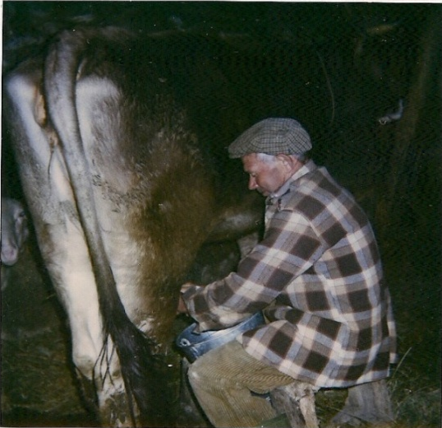
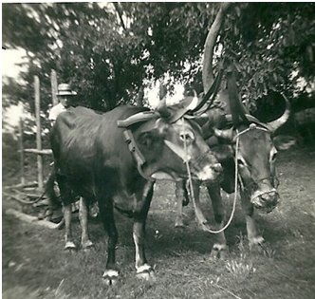
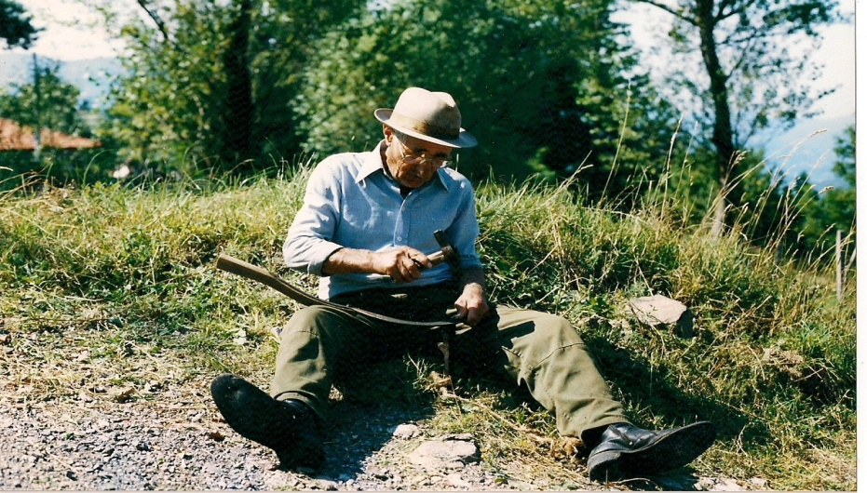
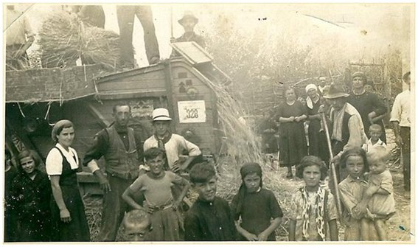
IL Lavoro

Slide 13
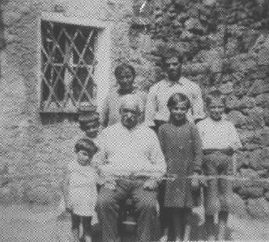
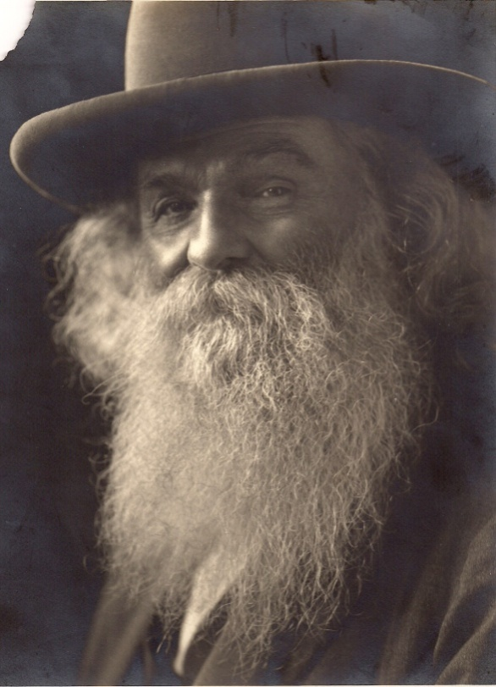
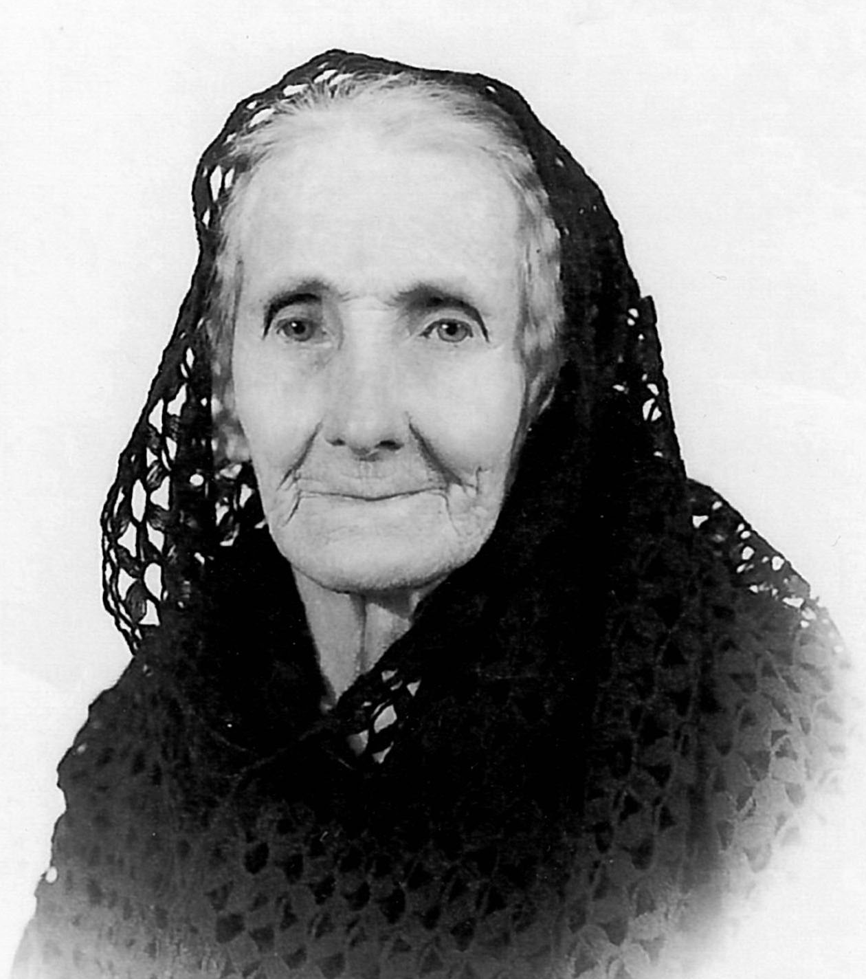
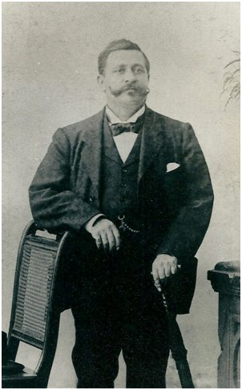
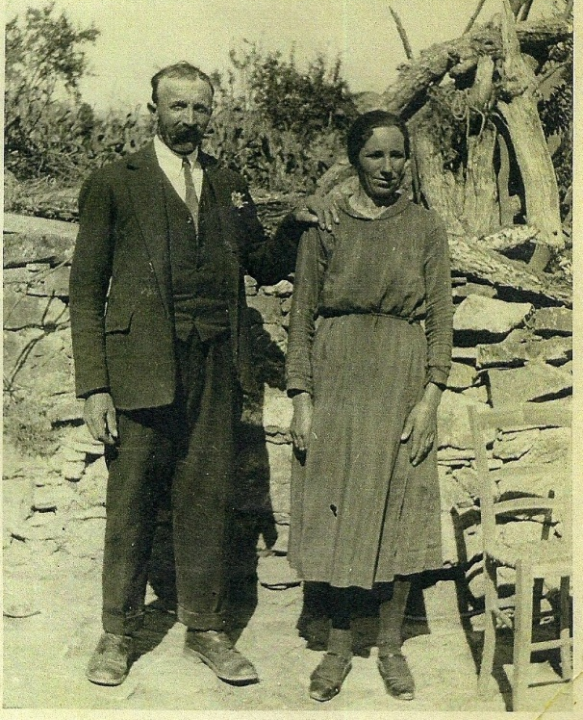
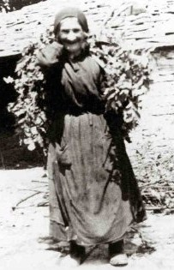
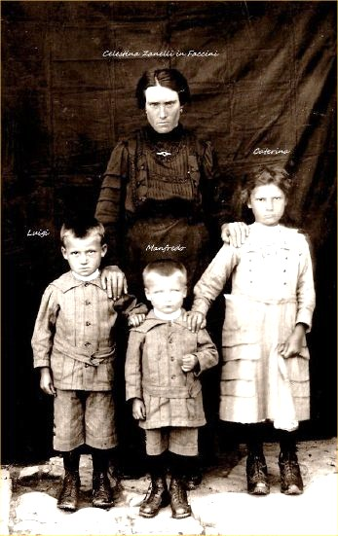
LE PERSONE
LE FAMIGLIE

Slide 14




I gruppi

Slide 15




LE FESTE

Slide 16





LA RELIGIONE, La fede

Slide 17






L’emigrazione

Slide 18

L’arandora Star (2 luglio 1940)

Slide 19








I militari

Slide 20







LE GUERRE

Slide 21




LA SCUOLA

Slide 22





DUE REGIONI, Una donna

Slide 23

La crisi demografica

Slide 24



IL FUTURO

